Slide 1
Njësitë hyrëse dhe njësitë dalëse
TIK 11 – Prof. Blerand Koshi

Slide 2
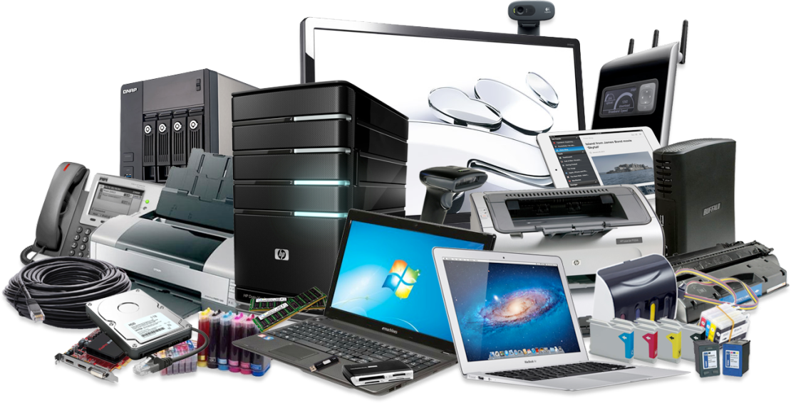
Hardveri
Kompjuteri është pajisje e ndërlikuar
Informatat duhet të futen nga bota që na rrethon në kompjuter
duhet të shndërrohet në formë të përshtatshme ?!
Këtë funksion e kryejnë njësitë hyrëse
Njësitë hyrëse janë
tastiera
mousi
skeneri
mikrofoni etj.

Slide 3
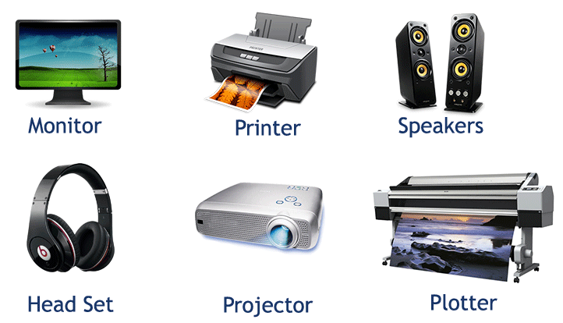
Hardveri
Njësitë dalëse janë
monitori
printeri
altoparlantet
ploteri etj.
Përveç pajisjeve hyrëse dhe dalëse kemi pajisje që shërbejnë njëkohësisht edhe për hyrje edhe për daljen e të dhënave

Slide 5
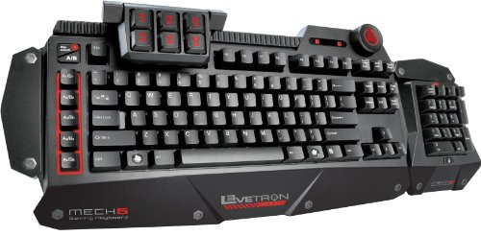
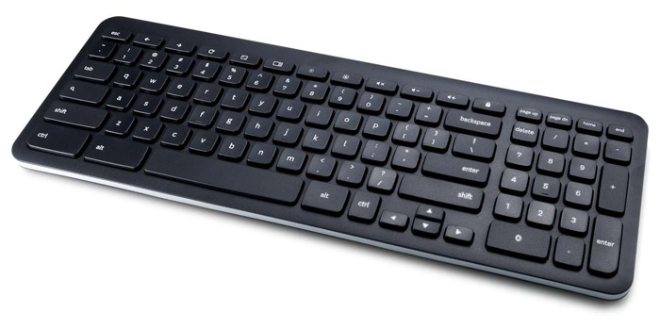
Tastiera
Njësia e kompjuterit me të cilën më së pari jemi në kontakt
Përdoruesi fut informata në kompjuter
Kemi lloje të ndryshme të tastierave

Slide 6
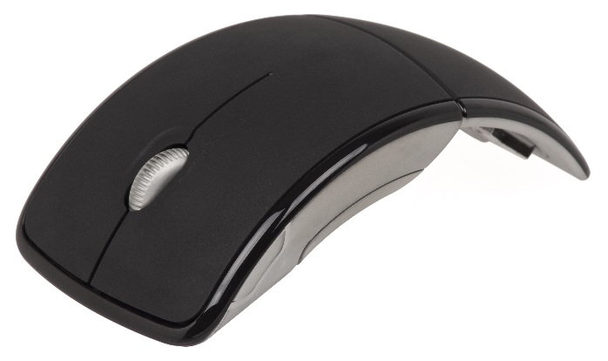
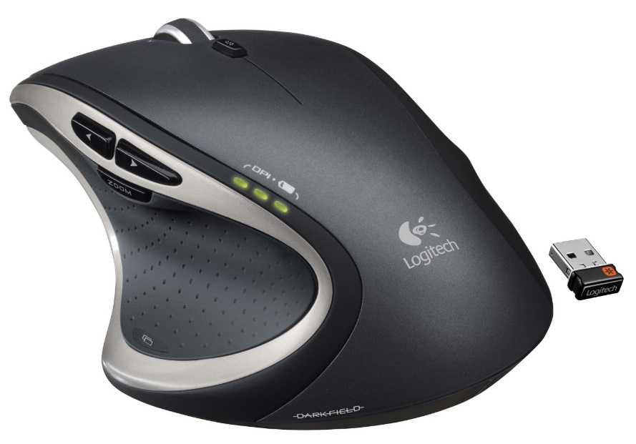
Miu - Mouse
Njëra ndër njësitë më të përdorura
Funksioni i miut është të transmetojë lëvizjet e dorës në sinjale që kompjuteri i kupton
Bartja e të dhënave bëhet me kabëll ose me lidhje pa tel

Slide 7
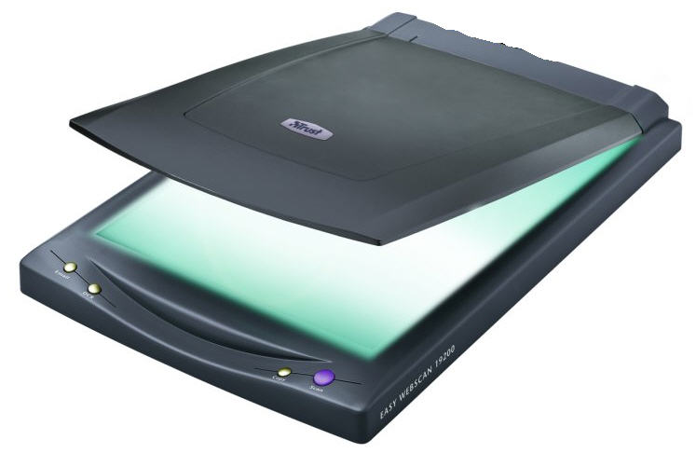
Skeneri
Është pajisje që vendos imazhet prej fotografive të printuar, fletave të shkruara apo burimeve tjera të ngjashme
Kemi skener të dorës, të rrafshët dhe me feed-er
Skeneri mund të skenoj me ngjyra dhe bardh e zi

Slide 8
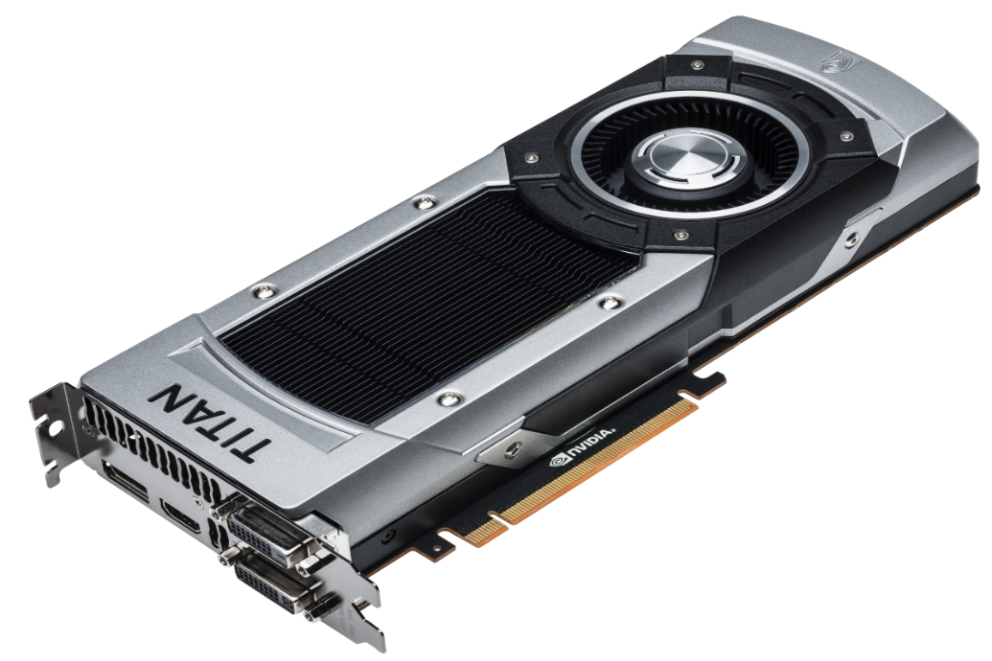
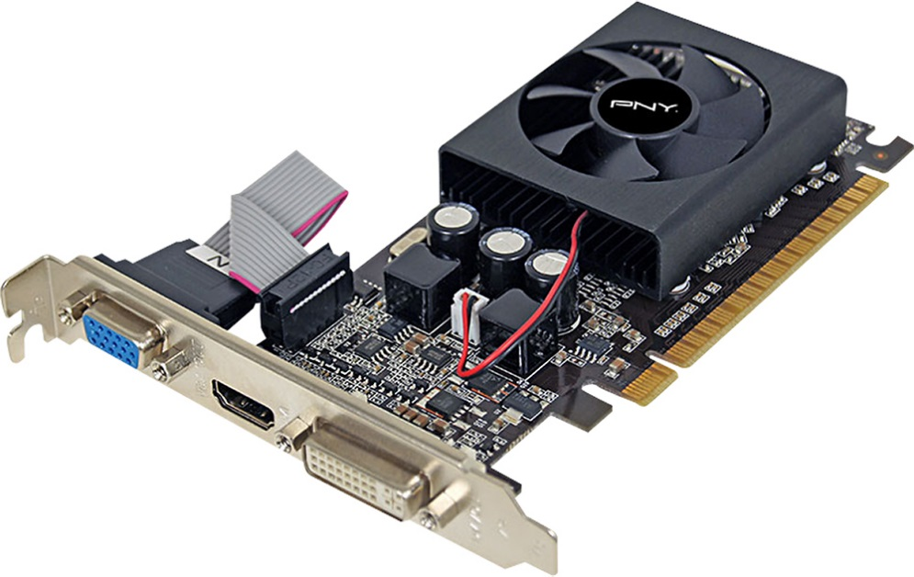
Kartela Grafike
Informatën digjitale e shndërron në imazh
Përbëhet nga disa komponente, si GPU dhe memoria
Konektori i saj mund të jetë HDMI, VGA, DVI dhe Display Port
Kartelat e sotme vendosen në portin e posaqëm

Slide 9
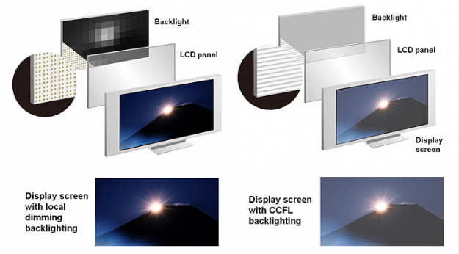
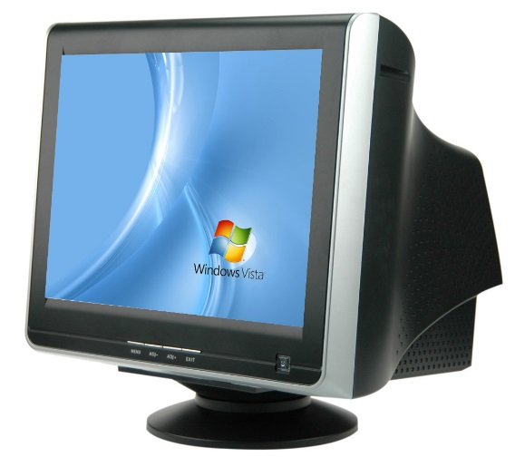
Monitori
Të dhënat e përpunuara nga procesori dhe të përgaditura nga kartela grafike ia paraqet përdoruesit të kompjuterit
Monitorët mund të jenë
CRT (Cathode Ray Tube)
LCD (Liquid crystal display)
LED (Light emitting diode) (OLED)

Slide 10
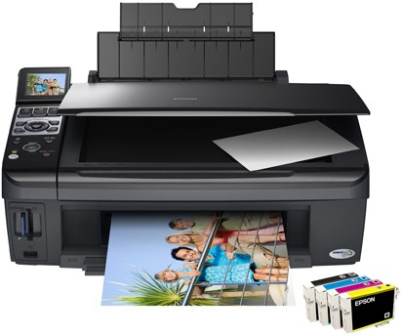
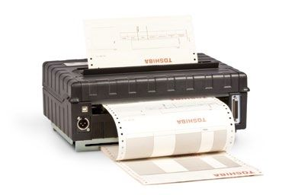
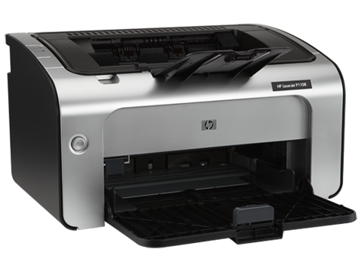
Printeri
Janë pajisje që përdoren për të na dhënë rezultatin e një pune në letër ose medium tjetër
Medium tjetër?!
Llojet e printerëve
Inkjet
Laserjet
Matricorë

Slide 11
?
Pyetje

